Slide 1
INFORME DE LOS 100 DIAS DE GESTIÓN
Intervenciones Sociales (alternativas productivas)
y ambientales
Gobierno Regional San Martín
GERENCIA REGIONAL DE DESARROLLO SOCIAL DE SAN MARTÍN

Slide 2
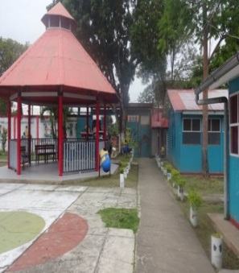
PRINCIPALES ESTRATEGIAS PARA LA GESTIÓN
“MECANISMOS DE INCENTIVOS PARA LA MEJORA DE LOS PROCESOS GESTIÓN”
(AP ENDIS/ CAD FED)
S/. 5,527,430.00
«APRENDE SALUDABLE»
NIÑAS Y NIÑOS SANOS Y BIEN ALIMENTADOS APRENDEN MEJOR.
«CORAZÓN AZÚL CONTRA LA TRATA DE PERSONAS»
«Tu LIBERTAD NO se COMPRA, Tu DIGNIDAD NO se VENDE»
“ATENCIÓN OPORTUNA DE NIÑAS, NIÑOS Y ADOLESCENTES EN PRESUNTO ESTADO DE ABANDONO”
“ALDEA VIRGEN DEL PILAR”
“TRANSVERSALIZACIÓN DEL ENFOQUE INTERCULTURAL
Y DE
GÉNERO”
IMPLEMENTACIÓN DE LA ORDENANZA REGIONAL N° 011 – 2018- GRSM /CR.
PROMOCIÓN DE LA LENGUA DE SEÑAS PERUANAS; COMO LENGUA DE LAS PERSONAS CON DISCAPACIDAD AUDITIVA.
sordas.
IMPLEMENTACIÓN ARTICULADA DE LA ORDENANZA REGIONAL N° 037 – 2018- GRSM / CR
RECONOCER EL HOSTIGAMIENTO SEXUAL COMO PROBLEMÁTICA QUE MERECE URGENTE ATENCIÓN.
PLAN REGIONAL DE CONVIVENCIA ESCOLAR
COMITÉ TÉCNICO REGIONAL PARA LA PRENCIÓN DE LA VIOLENCIA EN LAS INSTITUCIONES DE LA REGIÓN. .
ARTICULACIÓN INTERGUBERNAMENTAL E INTERSECTORIAL

Slide 3
PRINCIPALES ESTRATEGIAS
GERENCIA REGIONAL DE DESARROLLO SOCIAL
“INCENTIVOS A LA GESTIÓN ASOCIADOS A RESULTADOS”
MEJORA DE LA CALIDAD DE VIDA DE LA POBLACIÓN
EDUCACIÓN
Mejor aprendizaje de la población
VIVIENDA
Niños y niñas sin EDA e IRAS
INCLUSIÓN
Igualdad en el acceso a los servicios
SALUD
Niños y niñas sin anemia
Niños y niñas sin desnutrición
CAP-ENDIS
La Región San Martin logró una transferencia por cumplimiento de indicadores de S/. 5,527,430.00 para seguir cerrando brechas sociales.
CAD-FED* | CAP-ENDIS
S/. 3,673,555.00 | S/. 1,853,875.00
Resultados esperados en salud
FUENTE: CONSULTA AMIGABLE MEF-2019
SEGUIMIENTO DE LA CALIDAD DE GASTO
EDUCACIÓN
IMPLEMENTACIÓN DE KITS DE SERVICIOS HIGIÉNICOS.
MEJORAS EN LAS CONDICIONES DE LAS IIEE( AULAS, CERCOS PERIMETRICOS – ESPACIOS RECREATIVOS.
DOTACIÓN DE MOBILIARIOS ADECUADOS.
SANEAMIENTO FISICO LEGAL.
MATERIAL EDUCATIVO/ MATERIAL FINGIBLE/ASEO/
CONTRATACIÓN SERVICIOS DE APLICADORES PARA
VIVIENDA
EQUIPAMIENTO PARA LA VIGILANCIA DE LA CALIDAD DEL AGUA
ASISTENCIA TÉCNICA A GOBIERNOS LOCALES EN GESTIÓN DE SERVICIO DE SANEAMIENTO.
SALUD
- EQUIPAMIENTO

Slide 4
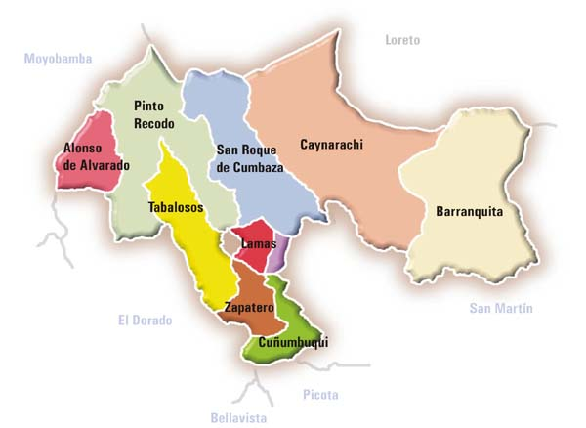
ÁMBITO DEL ENCUENTRO
Encuentros con organizaciones y líderes indígenas sobre la mejora de servicios en el ámbito amazónico, en el marco del Apoyo Presupuestario a la Estrategia Nacional de Desarrollo e Inclusión Social (AP ENDIS)
Distrito amazónico rural y se ubica en primer quintil de pobreza.
Uno de los distritos con mayor porcentaje de población indígena.
OOII y funcionarios priorizan la población Shawi:
Menos oportunidades de participación en espacios de diálogo (en comparación con los pueblos Awajún y Kichwa).
Sus demandas muchas veces no han sido atendidas por el GR y/o GL.
El distrito Pongo de Caynarachi, Provincia de Lamas.

Slide 5
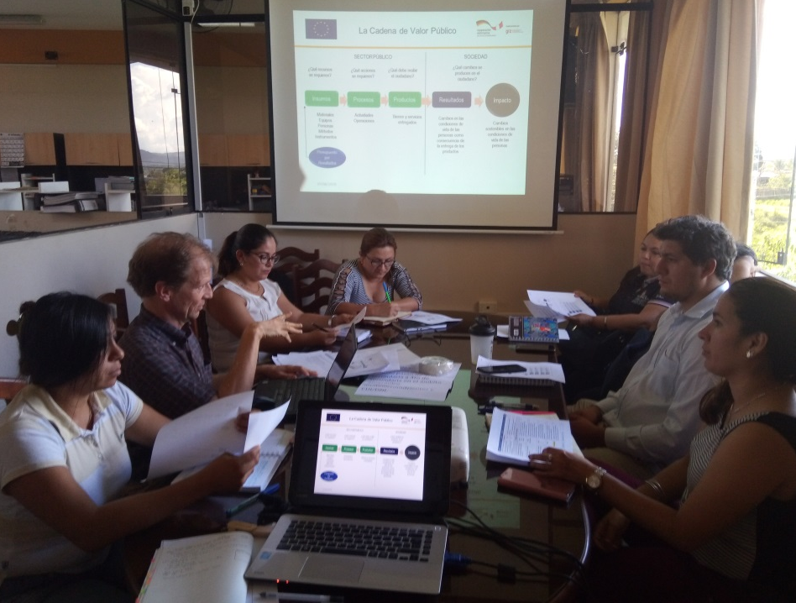
CONDICIONES PREVIAS AL ENCUENTRO GR - OOII

Slide 6
Avances y dificultades (según perspectiva de líderes OOII)
SALUD
Implementación de PS Nuevo Tocache
Contratación de enfermero técnico.
Contratación de docentes en EIB, y especialistas EIB en las UGEL
GOBIERNO REGIONAL
EDUCACIÓN
Demora en contratación por restricción en marco normativo.
-Apertura de las mesas técnicas.
-Titulación de CCNN.
-Gerencia de Asuntos Indígenas.
-Pacto Político con FERIAAM.
-Reapertura de mesa técnica de titulación de CCNN. -En espera: GR informará los avances de acuerdos

Slide 7
Etapas del proceso
ORDEPISAM
3 etapas
Taller con
OOII
12
(funcionarios)
Taller con funcionarios
CODEPISAM, 8 OOII
Etapa 1: Preparación del proceso
Etapa 2: Proceso de diálogo y concertación
Etapa 3:
Implementación y seguimiento de acuerdos
Asoc. Locales
11 y 12 julio
Tarapoto
22 y 23 julio Moyobamba
DELEGACIÓN DE 00II
Finalizando esta etapa:
1. Reunión de preparación a terceros colaboradores
2. Preparación de contenidos a presentar en la Etapa 2
Reunión
OOII y funcionarios
validación
DRE, DIRES, DRIeIO, ORDyS
12 julio Tarapoto

Slide 8
Etapas del proceso
CAAAP, ProTierras, Defensoría del Pueblo
Reunión jefes, mujeres, APAFA, Agentes comunitario
Reunión salud, docentes, UGEL Lamas, RedSalud Lamas, Microred Caynarachi
Etapa 1: Preparación del proceso
Etapa 2: Proceso de diálogo y concertación
Etapa 3:
Implementación y seguimiento de acuerdos
Mecanisno de seguimiento
31 de Julio y 01 de Agosto Caynarachi
Encuentro de formulación de acuerdos entre GR y OOII
Intermedio:
OOII articulan con sus agendas
Funcionarios de GL, GR articulan con sus programas.
3. Preparación plan de contingencia con temas identificados fuera del AP ENDIS
Reunión de análisis entre prestadores de servicios y líderes locales
13 agosto Tarapoto
31 /07 y 01/ 08
Caynarachi
Notes:
Negociar con la diresa y la dre para que les de un permiso, para un nivel de reconocimiento que están participando en este espacio.
Las reu con funcionarios es por separado.
Articulan con sus agendas las OOII
Articulan con sus progreamas los funcionarios.
Etapa de ajuste.
Se llega con las alternativas consensuadas.

Slide 9
MATRIZ DE ARTICULACIÓN TERRITORIAL INTERGUBERNAMENTAL E INTERINSTITUCIONAL PARA LA IMPLEMENTACIÓN DE FAMILIAS Y COMUNIDADES SALUDABLES EN LA REGIÓN SAN MARTÍN
Año: 2019 | Distrito: |  | Provincia:
Objetivo Estratégico | Resultado Esperado | Actividades | Meta | Responsables | Cronograma de Actividades |  |  |  |  |  |  |  |  |  |  |  | Avances |  | Observaciones
 | ¿Qué queremos lograr como distrito? | ¿Qué haremos para lograrlo? | ¿Cuántas? | ¿Quiénes lo harán? | ¿Cuándo lo haremos? |  |  |  |  |  |  |  |  |  |  |  | Nº | %
 |  |  |  |  | E | F | M | A | M | J | J | A | S | O | N | D
1.- MEJORAR LA ATENCIÓN INTEGRAL EN LA PRIMERA INFANCIA (0 A 3 AÑOS) | DISMINUIR LA DESNUTRICIÓN CRÓNICA INFANTIL Y LA ANEMIA EN MENORES DE 3 AÑOS | Fortalecimiento de capacidades de los Agentes Comunitarios en Salud - ACS, Promotores/as Educativo/as Comunitarias y Juntas Vecinales Comunales - JVC para el seguimiento de los niños menores de 3 años que cumplieron el paquete de atención integral y en prácticas saludables. | 3 Talleres | DIRESA-SM |  |  |  |  |  |  |  |  | X | X | X | X
 |  | Sesiones educativas para la prevención de la Anemia y DCI en las reuniones de Escuela de Padres en las II.EE | 3 sesiones educativas | DIRESA-SM DRE |  |  |  |  |  |  |  |  | X | X | X | X
 |  | Fortalecimiento de capacidades a los docentes y equipos fortalezas del nivel inicial de las II.EE y profesoras coordinadoras de PRONOEI para la prevención de la anemia y DCI | 1 Taller | DIRESA-SM DRE |  |  |  |  |  |  |  |  |  |  | X
 |  | Socialización de los indicadores sociales a los actores claves para el desarrollo sostenible en la jurisdicción del distrito. | 1 reunión | GRDS |  |  |  |  |  |  |  |  | X | X | X | X
 |  | Visita Domiciliaria para el seguimiento a niños y niñas de 4 meses que inician suplementación de hierro | 2 visitas domicilirias x niño | DIRESA - SM |  |  |  |  |  |  |  |  | X | X | X | X
 |  | Visita Domiciliaria a niños y niñas de 6 a 8 meses con tamizaje de anemia suplementados | 2 visitas domicilirias x niño | DIRESA - SM |  |  |  |  |  |  |  |  | X | X | X | X
 |  | Visita Domiciliaria a niños y niñas de 6 A 11 con diagnostico de anemia que reciben tratamiento | 2 visitas domicilirias x niño | DIRESA - SM |  |  |  |  |  |  |  |  | X | X | X | X
 |  | Visita Domiciliaria a niños y niñas de 6 a 11 meses sin anemia suplementados | 2 visitas domicilirias x niño | DIRESA - SM |  |  |  |  |  |  |  |  | X | X | X | X
 |  | Intervenciones efectuadas por el equipo fortaleza del nivel inicial para garantizar la atención integral a los niños y niñas menores de tres años | 2 intervenciones | DIRESA-SM DRE |  |  |  |  |  |  |  |  | X | X | X | X
 |  | Sesiones Demostrativas de Alimentos Saludables ricos en hierro propios de la comunidad y Lavado de manos. | 1 sesión | DIRESA - SM |  |  |  |  |  |  |  |  | X | X | X | X
2.- FORTALECER LA ATENCIÓN INTEGRAL DE SALUD EN EL ADOLESCENTE | REDUCIR LA PREVALENCIA DE EMBARAZO EN ADOLESCENTE EN EL DISTRITO | Impulsar la creación e implementar los Consejo Consultivo del Niño, Niña y Adolescentes (CCONNA) y los Centros de Desarrollo Juvenil (CDJ) o espacios donde los adolescentes puedan compartir | 1 CCONNA y CDJ | Gobierno Local y DRIeIO |  |  |  |  |  |  |  |  | X | X | X | X
 |  | Gestionar la implementación de servicios diferenciados para la atención integral de los adolescentes . | 74 IPRESS CON SSDD | DIRESA - SM |  |  |  |  |  |  |  |  | X | X | X | X
 |  | Implementación del Programa de Familias fuertes en las IIEE. | 1 IIEE | DIRESA - SM y DRESM |  |  |  |  |  |  |  |  | X | X | X | X
3.- MEJORAR LA SALUD MATERNO NEONATAL | PROMOVER LA SALUD SEXUAL Y REPRODUCTIVA | Impulsar la creación, implementación y sostenibilidad de la casas de Espera maternas. | 1 Casa de Espera | Gobierno Local |  |  |  |  |  |  |  |  | X | X | X | X
 |  | Fortalecer las capacidades de los ACS para la vigilancia comunitaria, signos de alarma y la referencia oportuna de la gestante y puérpera en el ámbito del distrito. | 1 Taller | DIRESA - SM |  |  |  |  |  |  |  |  | X | X | X | X
4.- FORTELECER LA GESTIÓN TERRITORIAL PARA MEJORA DE LA SALUD. | PROMOVER LOS PROGRAMAS DE MUNICIPIOS Y COMUNIDADES SALUDABLES | Conformación del Comité Multisectorial o instancia de articulacion local del distrito | 1 Comité | Gobierno Local |  |  |  |  |  |  |  |  | X | X | X | X
 |  | Reuniones del comité multisectorial para el seguimiento del avance de las actividades programadas. | 2 sesiones | Gobierno Local |  |  |  |  |  |  |  |  | X | X | X | X
 |  | Implementación de los Programas de Familias y comunidades Saludables en el marco de la gestión territorial con articulación intergubernamental e interinstitucional . | 3 comunidades (Por provincia 1 distrito. Por distrito 3 comunidades) | Gobierno Local |  |  |  |  |  |  |  |  | X | X | X | X
 |  | Sectorización de las comunidades en relación a las caracteristicas de la población | 1 Reporte | Gobierno Local |  |  |  |  |  |  |  |  | X | X | X | X
 |  | Fortalecer las capacidades de las Gerencias de Desarrollo Social en la formulación de proyectos productivos con enfoque social | 1 taller | Gobierno Local GRDS GDE |  |  |  |  |  |  |  |  | X | X | X | X
 |  | Evaluación de Familia y comunidades saludables. | 1 Reporte | DIRESA - SM |  |  |  |  |  |  |  |  | X | X | X | X
 |  | Reconocimiento a las Familias Saludables. | 1 actividad | Gobierno Local |  |  |  |  |  |  |  |  | X | X | X | X
 |  | Reconocimiento a las Comunidades Saludables. | 1 actividad | Gerencia regional de Desarrollo Social -GRSM |  |  |  |  |  |  |  |  | X | X | X | X
 |  | Sensibilización a las familias para la donación de Sangre. | 1 Campaña | Gobierno Local |  |  |  |  |  |  |  |  | X | X | X | X
 |  | Promover en coordinación con la RENIEC campañas para obtener DNI. | 1 Campaña | Gobierno Local |  |  |  |  |  |  |  |  | X | X | X | X
 |  | Ferias educativas multisectoriales y campañas comunicacionales para el cuidado y crianza infantil, salud sexual reproductiva saludable y demás temás proirizados según realidad. | 1 Feria | Gobierno Local |  |  |  |  |  |  |  |  | X | X | X | X
 |  | Emisión de Políticas públicas a favor de la reducción de los indicadores sociales (ordenanzas, resoluciones) | 1 documento | Gobierno Local |  |  |  |  |  |  |  |  | X | X | X | X

Slide 10
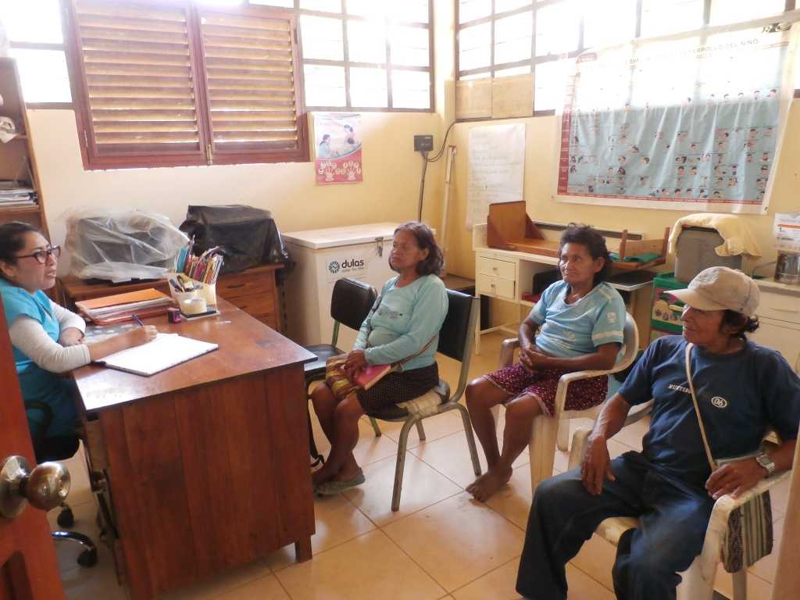
Sistematización de estudios previos en salud infantil y educación secundaria

